Slide 1

Ofir Ovadia Lior Atiya Lioz Akirav

Slide 2


המערכת
מטרה:
הנגשת פעילות ספורטיבית ומשחקי כדור לכלל האוכלוסייה ופישוט קדם תהליך המשחק
תועלת:
1. בתחום החברתי: הרחבת מעגל החברים של המשתמש.
2. בתחום הבריאותי: הנגשת ועידוד משתמשים רבים לעסוק בפעילות גופנית.
3. בתחום הנפשי: מתן אפשרות למשתמשים לעסוק בתחביבים אותם הם אוהבים ובכך למנוע דיכאון ובדידות.
4. בתחום הפישוט והארגון: אוטומציה של ארגון המשחק וחיסכון זמן למשתמשים

Slide 3

מה היה תכנון המערכת?
תיאור: רשת חברתית לארגון וניהול משחקי כדור.
מה קיים היום? כיום קיימת מערכת דומה אך היא לא מתמקדת במשחקי הכדור אלא במפגשים עם אנשים.

Slide 4
דרישות מרכזיות של המערכת:
1. הרשמה למערכת והתחברות חוזרת.
2. יצירה מחיקה וניהול שוטף של חדר משחק.
3. מציאת משחק (חדר) זמין עבור המשתמש.
4. יצירת צ'אט לתקשורת בין המשתמשים בחדר.
5. פיתוח ממשק משתמש GUI מעוצב וידידותי למשתמש.
6. הגעה למאה משתמשים רשומים.
7. מיפוי מגרשי הספורט בערים.

Slide 5
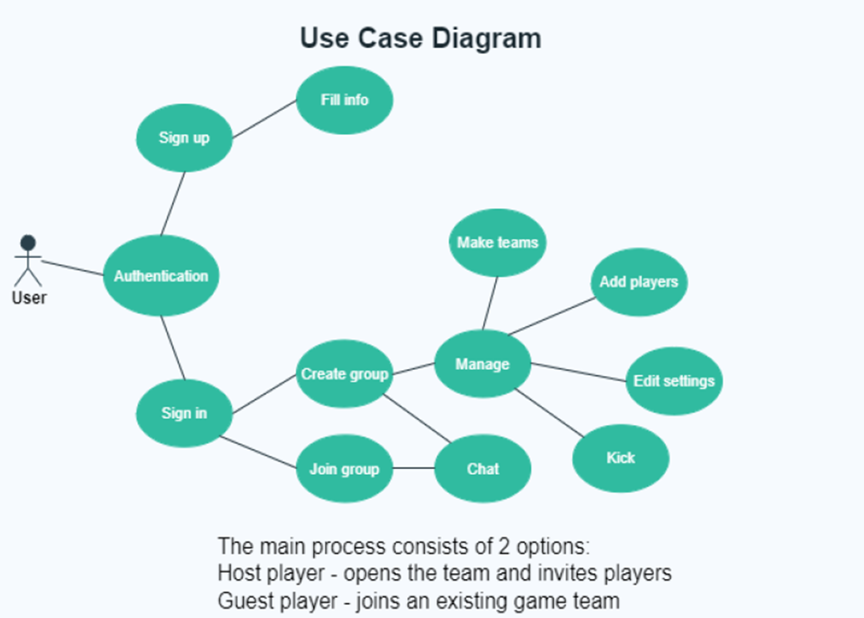
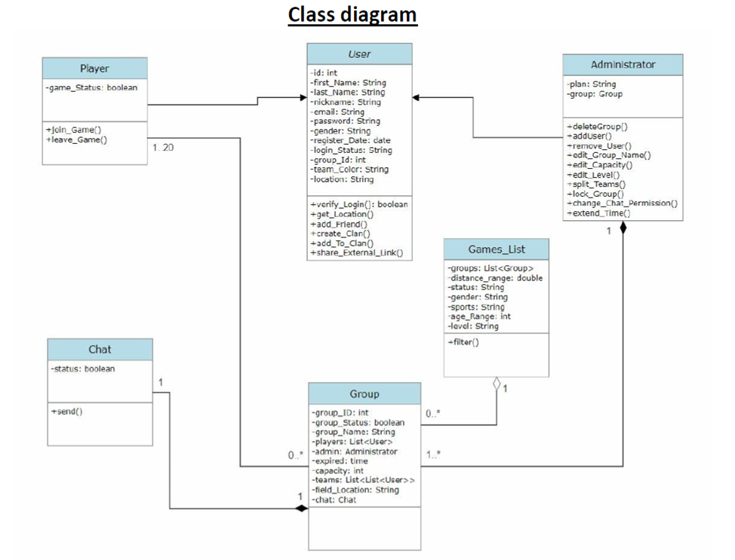

Slide 6
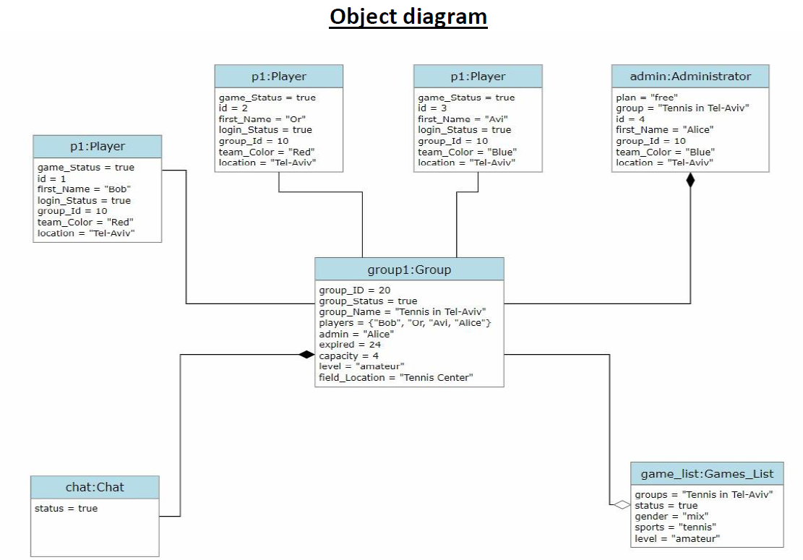
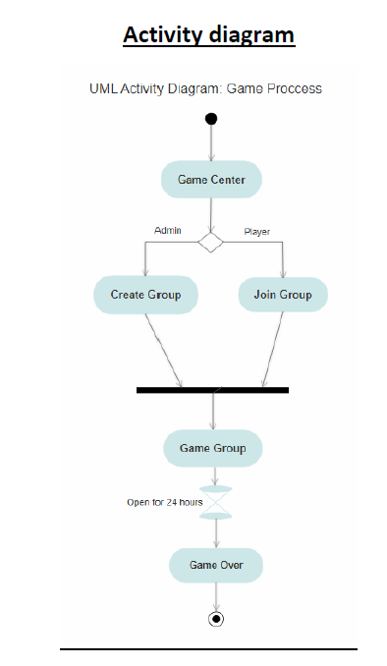

Slide 7
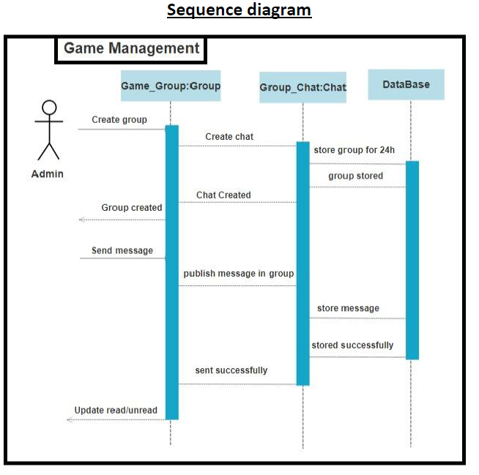
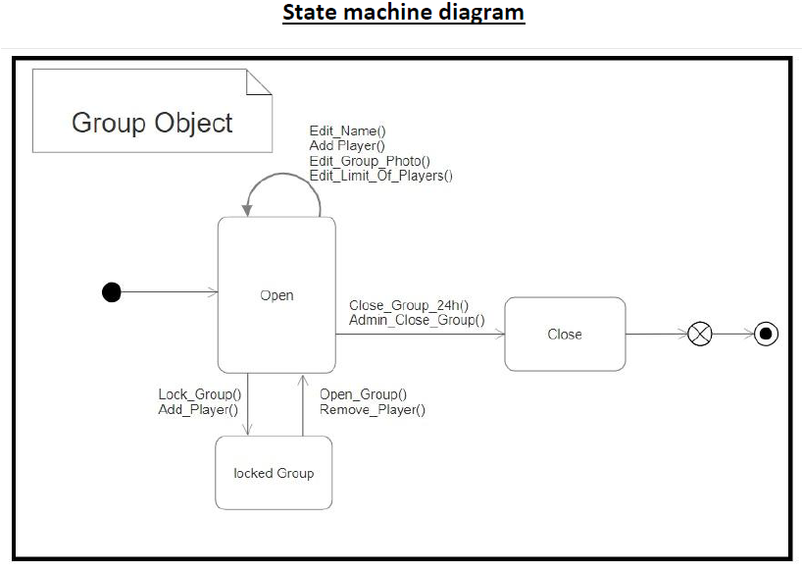

Slide 8
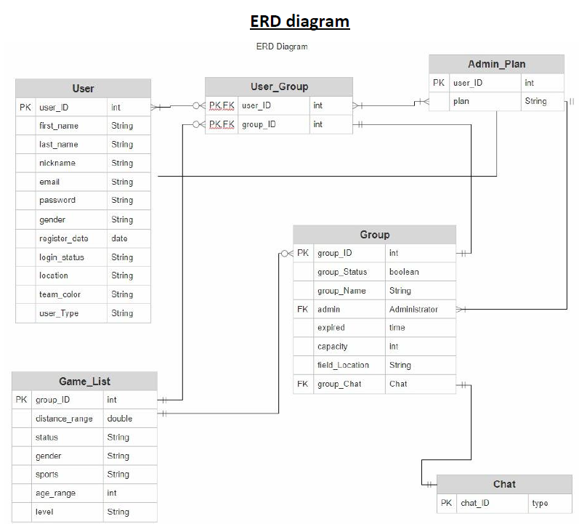

Slide 9


אז מה קיים כעת במערכת שלנו?
המערכת מחולקות לפי עקרון MVC :
Model - מחולק ל-2 ענפים:
מחלקות גישה למסד הנתונים אשר אחריות לביצוע פעולות CRUD (Create, Read, Update, Delete) : PlayerDAL, RoomDAL.
מחלקות היוצרות אובייקטים אשר נשמרים במסד הנתונים: Player, Room
View - מכיל את כל ה-UI כלומר מכילות את כל מחלקות ה- Activity אשר אחריות על הפונקציונאליות של הצגת וקבלת הנתונים למשתמש.
Controller - מקשר בין Model ל- View ומנהל את תהליכי המערכת המכיל: Game Management, Switch Activities.

Slide 10
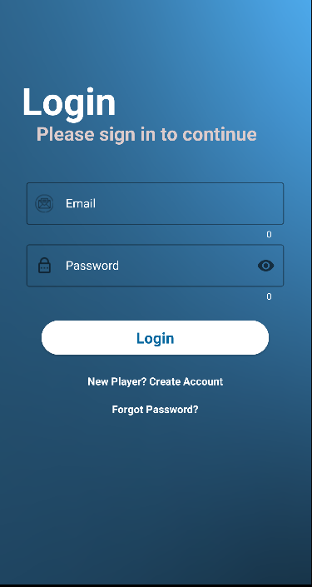
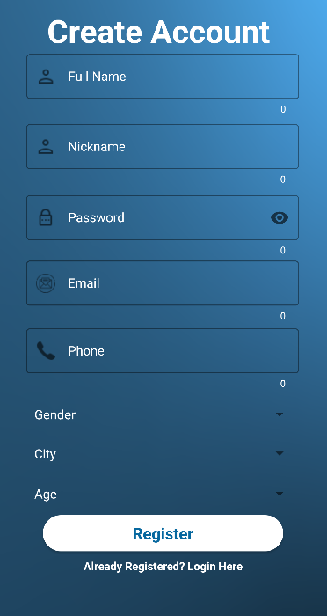
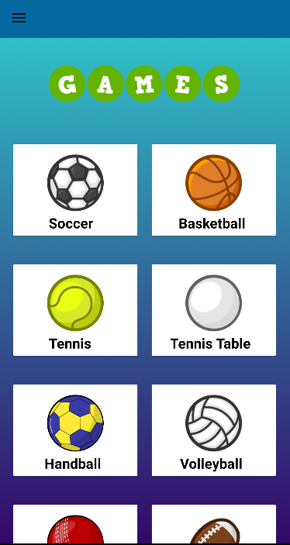
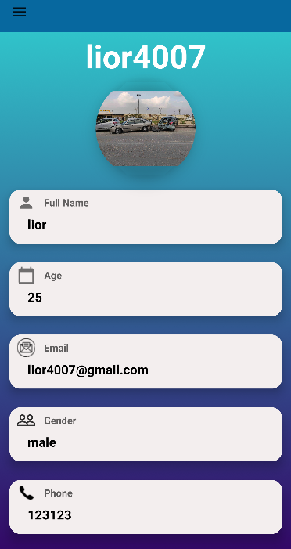
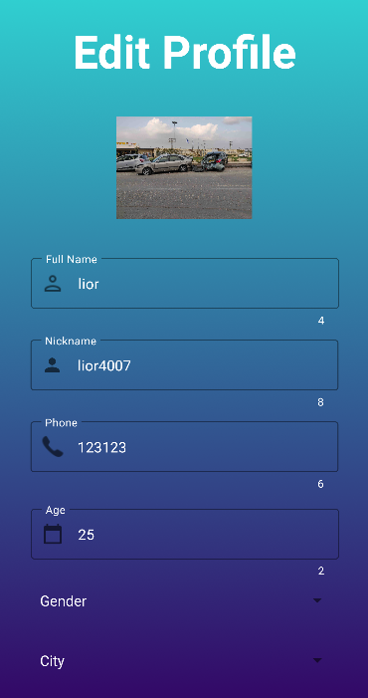
המסכים שלנו:

Slide 11
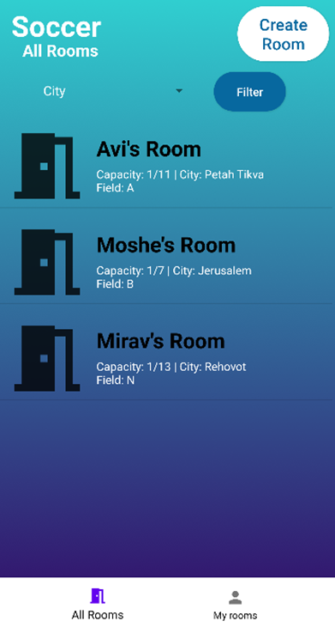
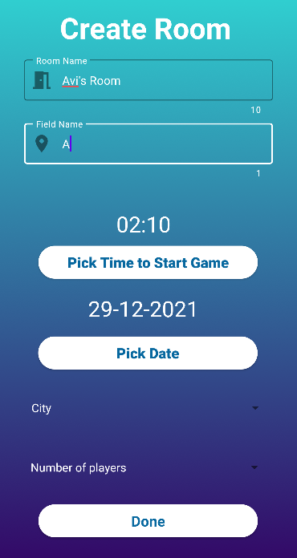
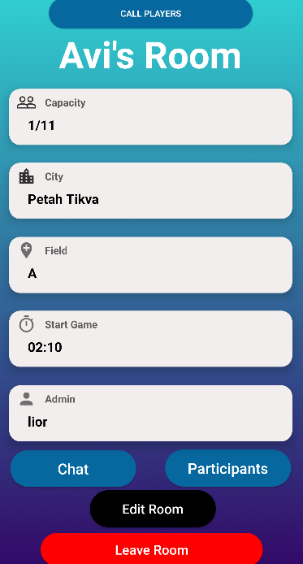
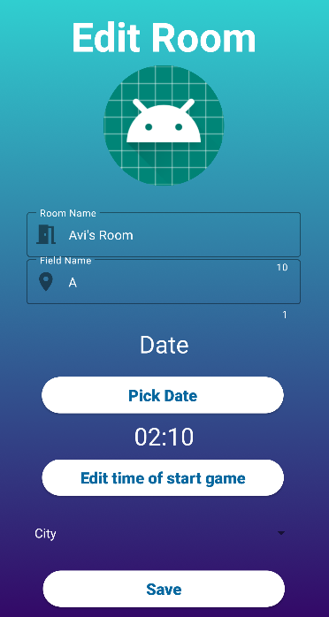
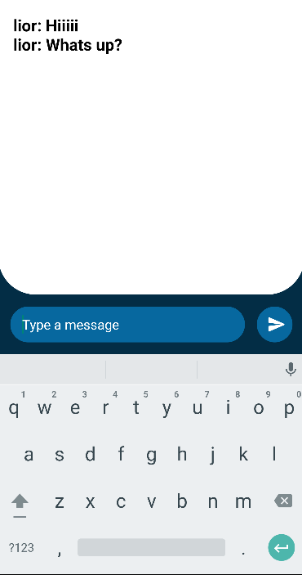

Slide 12
פערי התכנון מול הקיים כללי:
בשלב תכנון המערכת חשבנו בצורה אחרת על מבנה המחלקות של המערכת, לכן מבנה המחלקות המוצגות ב-UML בתכנון שונה מהמחלקות הקיימות היום אם בהוספת מחלקות ואם במחיקת מחלקות לא נחוצות.
בתפעול מסד הנתונים היה פער שהושפע מסידור המחלקות וניהולן, לכן פער שהיה משמעותי בעת שמירת המידע ב- firebase שלנו. לאחר חקירה מעמיקה הבנו כי יש לשמור ב-firebase אובייקטים חשובים אשר מכילים את המידע שנצטרך להמשך תפעול ואחזקת המערכת.
מבחינת לוחות זמנים חשבנו כי נספיק לבצע 4-5 תהליכים ולהגיע לכל היעדים אך לא הספקנו לסיים את המערכת ולהגיע לשלמותה בזמן המוקצב מכיוון שהיו קשיים אם זה בפיתוח עצמו או אם זה מגורמים חיצוניים (כמו למשל: קורסים אחרים, חובות אחרות).

Slide 13
פערי התכנון מול התהליכים הקיימים:
תכננו להתחבר לשרת Google API על מנת לאתר את המיקום של המשתמשים ובנוסף למפות את כל מגרשי הספורט בערי הארץ לצורך מציאת משחק זמין במיקום קרוב, אך שירות Google זה הינו בעלות כספית ולכן נאלצנו לוותר עליו. על מנת לגשר על פער זה יצרנו (תהליך) פילטר של החדרים באותו ענף ספורט שהמשתמש בחר אשר מסנן לפי עיר.
מבחינת הרשמה והתחברות חוזרת לא היה לנו פער כלל, תהליך זה תקין ועובד במערכת שלנו, כאשר המשתמש נרשם פרטיו נשמרים במסד הנתונים שלנו ונשלפים בעת הצורך לפעולות השונות שאותם המשתמש מבקש לבצע, בנוסף לכך יש אופציה לשנות את פרטי המשתמש כפי שתכננו.
מבחינת תהליך ניהול החדרים: התהליך הקיים מאפשר יצירת חדר על ידי משתמש ,בעת יצירת החדר המשתמש הופך למנהל(לאדמין) של החדר מה שמאפשר לו לבצע פעולות נוספות אשר לא זמינות לשאר המשתמשים (קביעת שם החדר, שם עיר המשחק, שם המגרש הנקבע, הגבלת המשתמשים באותו החדר וכל שאר המשתמשים שיתחברו לחדר יהיו שחקנים רגילים. בנוסף עזיבת החדר , סגירת החדר על ידי האדמין, קבלת מידע על החדר הקיים (כמות משתתפים, שמות שחקני החדר וכינויים , ושינוי פרטי החדר על ידי האדמין ללא פער. מה שתכננו וטרם הספקנו וכאן הפער הוא הוספת חבר לקבוצה על ידי לינק שישלח אליו או הודעה שבעזרתה הוא יוכל להצטרף לחדר הקיים.
מבחינת תהליך ניהול צ'אט שליחת וקבלת הודעות על ידי המשתמשים האחרים הנמצאים באותו החדר: אין פער כלל, תהליך תקין שעובד בצורה שציפינו לה.
למרות התכנון מפאת חוסר הזמן טרם הספקנו לבצע חלוקה לקבוצות משחק בתוך חדר קיים ולכן בנתיים על המשתמשים לבצע את חלוקת הקבוצות באופן ידני או במגרש או להחליט זאת בצ'אט עצמו.

Slide 14
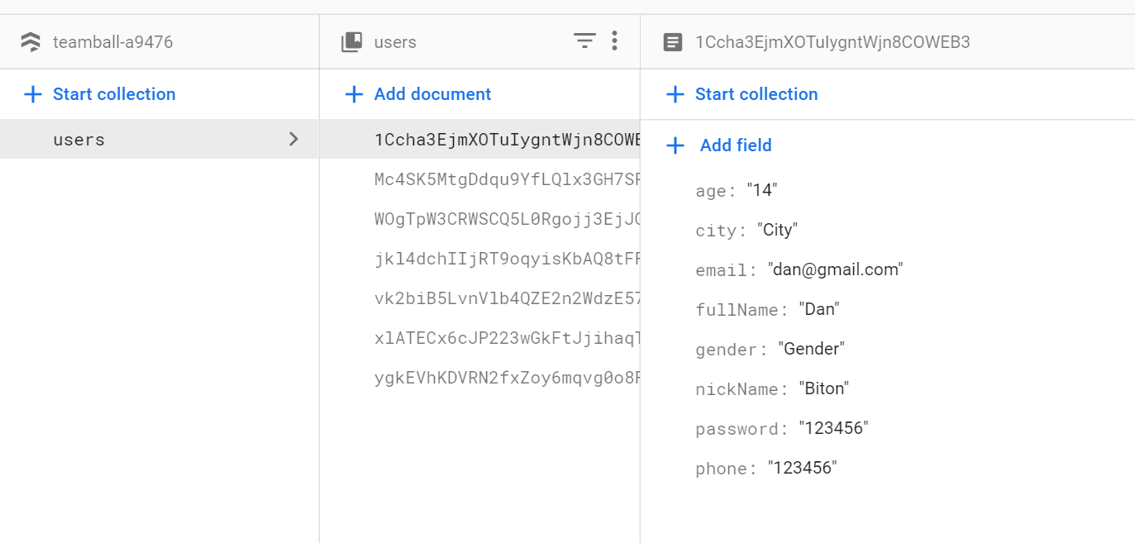
מבנה ה-DB שלנו ודוגמאות נתונים:
FireStore DateBase
שמירת משתמשים כאובייקטים המכילים את פרטי המשתמש כאשר לכל משתמש יש id ייחודי שהDB נותן לו

Slide 15
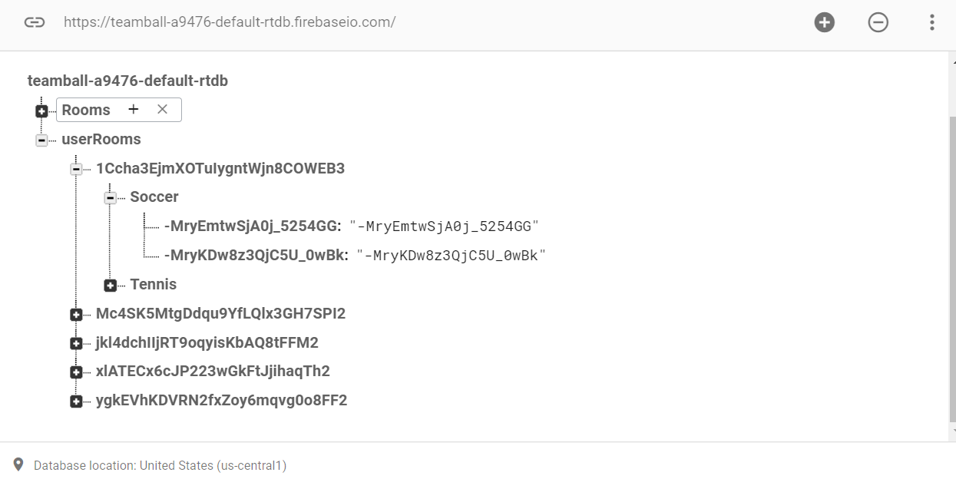
Realtime Database
מציג את כל המשתמשים הנמצאים בחדרים הקיימים , ותחת כל id של משתמש יש את ענפי הספורט ותחת ענפי הספורט את רשימת החדרים בהם הוא נמצא בדיוק

Slide 16
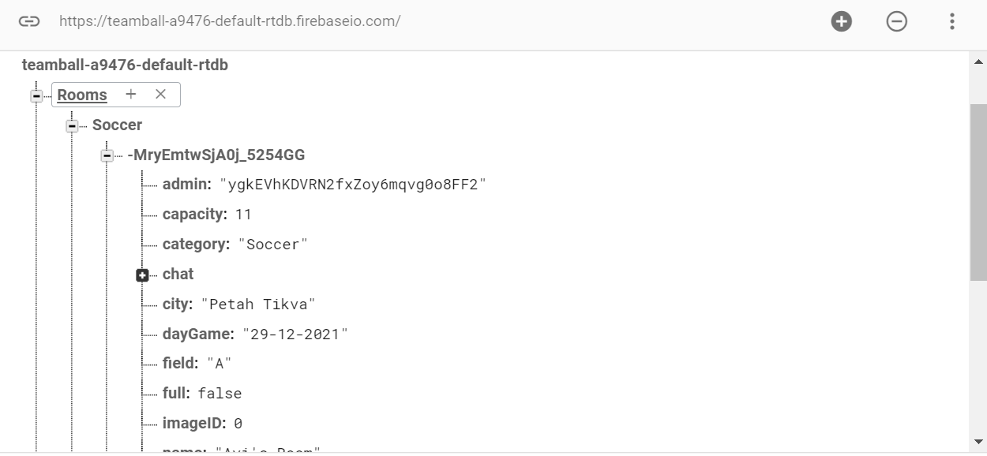
שמירת החדרים כאובייקטים כאשר כל חדר נמצא תחת ענף ספורט נבחר וכל חדר מכיל את פרטיו

Slide 17
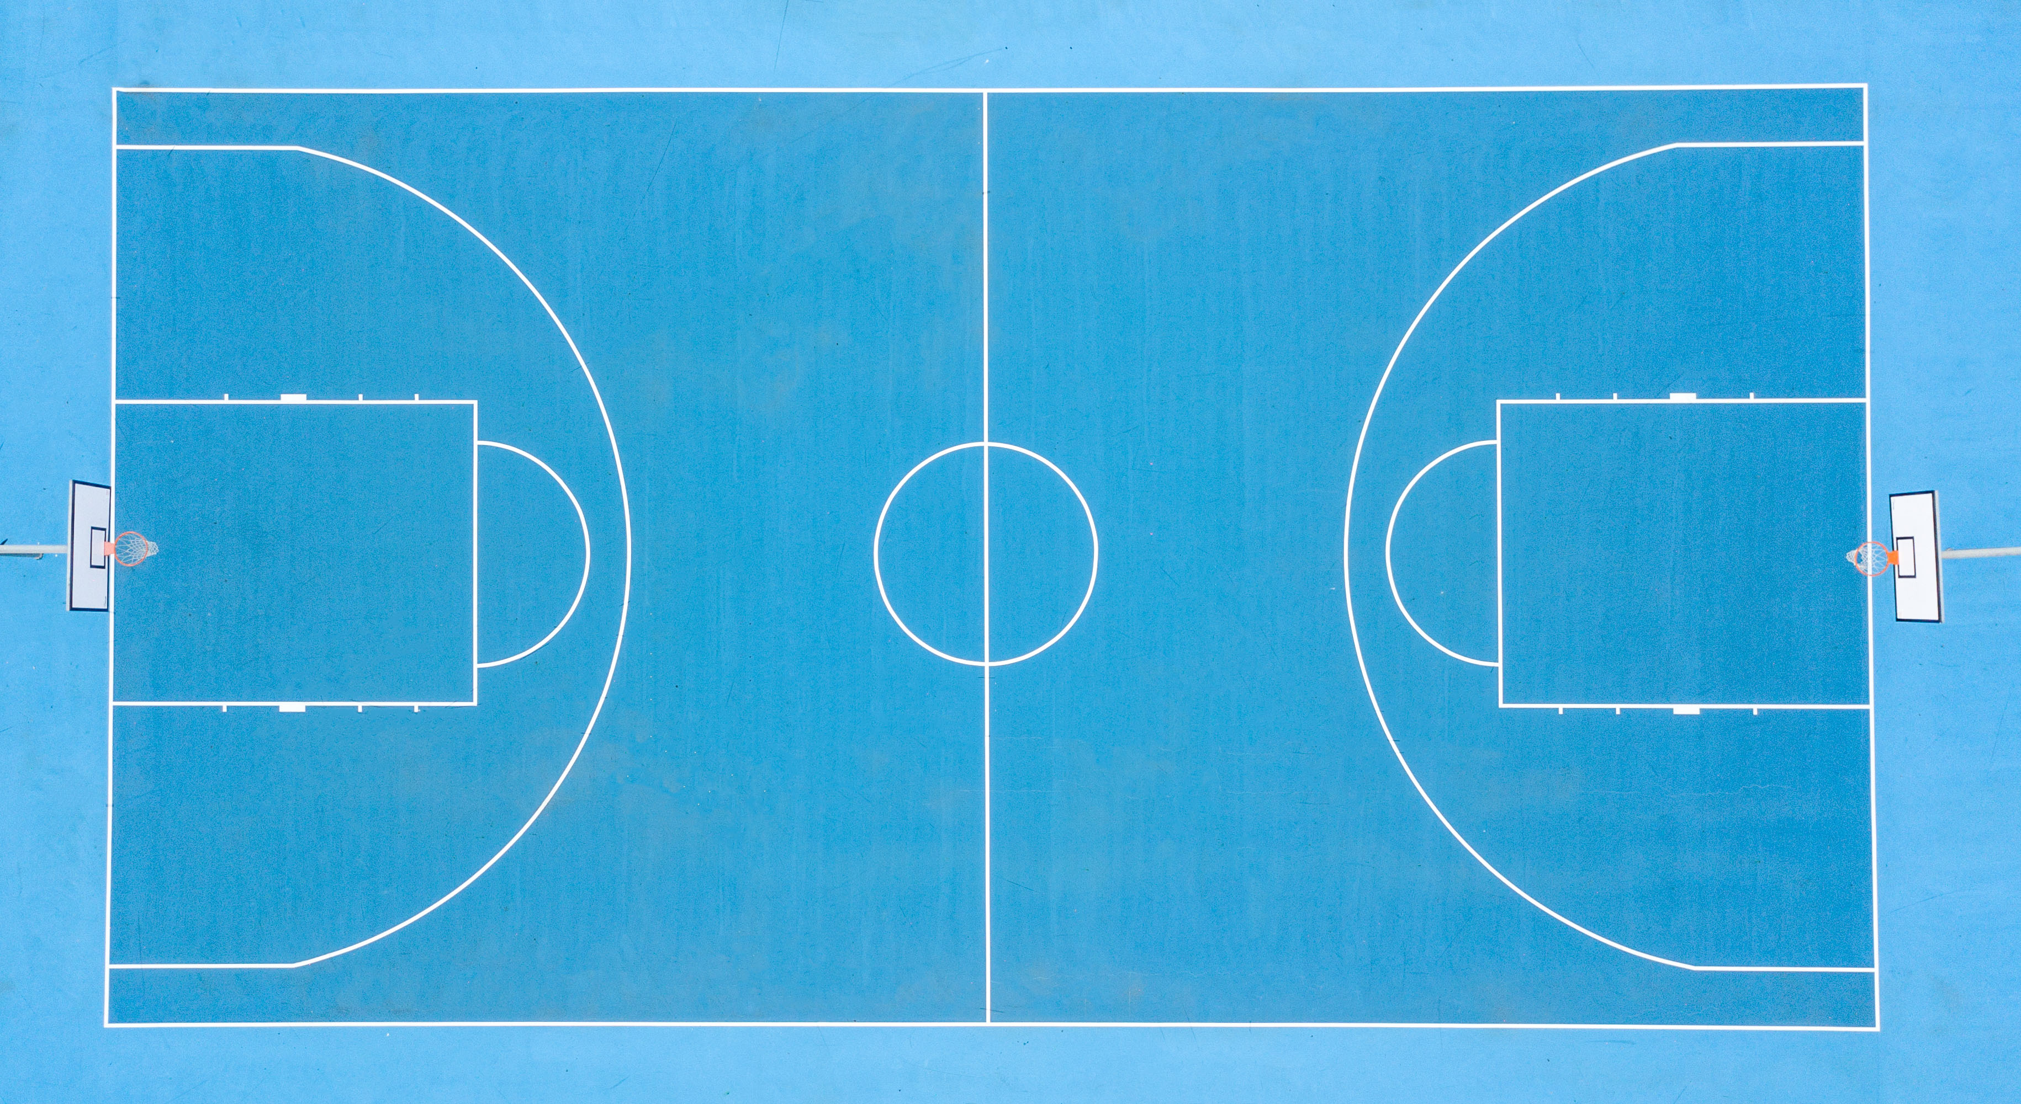
מה נרצה להוסיף בעתיד?
שימוש ב- Google Maps בכדי לבצע מיפוי של מגרשים בכל עיר לצורך הגדרת מיקום המגרש המדויק לכל חדר.
בתהליך הירשמות למערכת , המשתמש יוכל לדרג את עצמו לפי יכולת וכושר עצמי.
מימוש אלגוריתם המבצע חלוקה של המשתמשים בחדר לקבוצות בצבעים שונים לפי דירוג השחקנים.
מחיקת קבוצה באופן אוטומטי לאחר כ- 24 שעות .
קניית חבילת פרמיום הכוללת פיצ'רים שאינם זמינים לחבילה הבסיסית (כמו למשל: פתיחת קבוצה ללא הגבלת זמן).
הגדרת DataLake בכדי לאסוף מידע.
את האמת? האפשרויות אין סופיות…

Slide 18

https://github.com/LiorAtiya/TeamBall

